Slide 1


STŘEDNÍ ŠKOLA STAVEBNÍ A TECHNICKÁ
Ústí nad Labem, Čelakovského 5, příspěvková organizace
Páteřní škola Ústeckého kraje
Parní generátory – kotle 2
VY_32_INOVACE_21_424
Projekt MŠMT | EU peníze středním školám
Název projektu školy | ICT do života školy
Registrační číslo projektu | CZ.1.07/1.5.00/34.0771
Šablona | III/2
Sada | 21
Anotace | Hlavní části kotle, druhy spalovacích komor, druhy paliv
Klíčová slova | Roštové ohniště, fluidní, komín, ekonomizér, výparník
Předmět | Strojnictví
Autor, spoluautor | Ing. Křížová Naděžda
Jazyk | Čeština
Druh učebního materiálu | Prezentace
Potřebné pomůcky | PC, dataprojektor
Druh interaktivity | Výklad pomocí prezentace
Stupeň a typ vzdělávání | Střední škola
Cílová skupina | 3. ročník, žáci 17 – 18 let
Speciální vzdělávací potřeby | ne
Zdroje | Seznam viz poslední strana
1

Slide 2
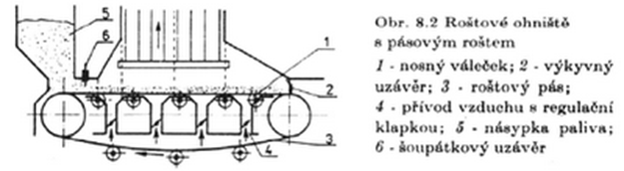
STŘEDNÍ ŠKOLA STAVEBNÍ A TECHNICKÁ
Ústí nad Labem, Čelakovského 5, příspěvková organizace
Páteřní škola Ústeckého kraje
Hlavní části kotle
Palivové hospodářství – přípravna paliva (vysoušení), mletí, zásobník, podavač uhelného prachu
Hořáky – včasné a stabilní zapalování paliva
Spalovací komora (ohniště) – hoření – přeměna chemické energie na tepelnou roštová – pevné kusové palivo se spaluje v klidné vrstvě, nízká intenzita spalování 800-900°C
2

Slide 3
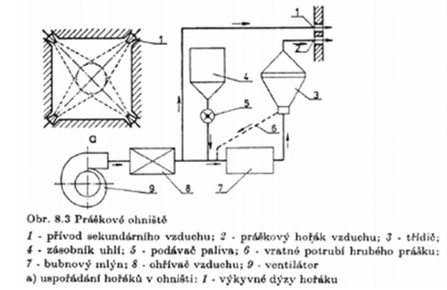
STŘEDNÍ ŠKOLA STAVEBNÍ A TECHNICKÁ
Ústí nad Labem, Čelakovského 5, příspěvková organizace
Páteřní škola Ústeckého kraje
prášková – palivo ve formě prášku se spaluje při 1 000 – 1 700°C v letu v prostoru ohniště, částečné natavení spalin – struska, škvára, vysoký stupeň zachycení popelovin
3

Slide 4
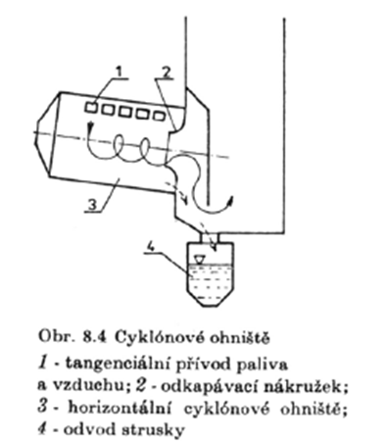
STŘEDNÍ ŠKOLA STAVEBNÍ A TECHNICKÁ
Ústí nad Labem, Čelakovského 5, příspěvková organizace
Páteřní škola Ústeckého kraje
cyklónová – práškové palivo se spaluje ve vířívém prostoru, palivo hoří rychleji a dosahuje se vyšších teplot
4

Slide 5
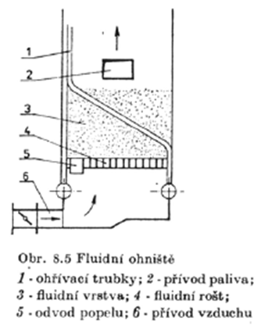
STŘEDNÍ ŠKOLA STAVEBNÍ A TECHNICKÁ
Ústí nad Labem, Čelakovského 5, příspěvková organizace
Páteřní škola Ústeckého kraje
fluidní – rozdrcené palivo se spaluje ve vznosu – nadnášeno proudem vzduchu, kromě výhodného rozložení tepelné zátěže a vysoké účinnosti umožňuje i odsíření spalin, je ekologicky nejvýhodnější
5

Slide 6
STŘEDNÍ ŠKOLA STAVEBNÍ A TECHNICKÁ
Ústí nad Labem, Čelakovského 5, příspěvková organizace
Páteřní škola Ústeckého kraje
ohniště na kapalná paliva – palivo se rozprašuje a tím lépe shoří, hořáky na kapalná paliva rozprašují palivo na jemné kapičky, čehož se dosahuje stlačeným vzduchem nebo párou
ohniště na plynná paliva – palivo se smísí se vzduchem a hoří, podstata je stejná jako pro kapalná paliva
Odstruskovač - pro odstranění strusky a škváry, vynašeče – mechanické, hydraulické, pneumatické
Čištění spalin – odlučovače popílku – elektrostatické filtry - odstranění SOx - odsíření – přidávání např. vápence – odstranění Nox – přidání čpavku do spalin
Komín – hlavní funkcí je vytvoření dostatečného tahu, rozptýlení škodlivin do ovzduší, výška až 300m
6

Slide 7
STŘEDNÍ ŠKOLA STAVEBNÍ A TECHNICKÁ
Ústí nad Labem, Čelakovského 5, příspěvková organizace
Páteřní škola Ústeckého kraje
Ekonomizér (ohřívák vzduchu) - jako poslední výměník, spaliny by měly velmi vysokou teplotu až 250°C, ztráty kotle
Ohřívák vody - výměník, ve kterém se teplo spalin využívá na ohřev napájecí vody
Výparník – tvoří stěny spalovací komory, proveden jako trubky ( svazky), teplo ze spalin v něm slouží k výrobě páry
Přehřívák páry – vyrábí přehřátou páru, koná práci, je vedena do turbíny
Přihřívák – pára v turbíně částečně expanduje a je vedena zpět do kotle
7

Slide 8
STŘEDNÍ ŠKOLA STAVEBNÍ A TECHNICKÁ
Ústí nad Labem, Čelakovského 5, příspěvková organizace
Páteřní škola Ústeckého kraje
Palivo jsou látky, ve kterých je vázána chemická energie. Ta se při spalování mění na energii tepelnou.
Rozdělení paliv podle
původu přírodní – černé a hnědé uhlí, zemní plyn, biomasa, ropa, rašelina umělá – koks, brikety, generátorový a kychtový plyn
skupenství tuhá – uhlí, dřevo kapalná – mazut, topné oleje plynná – zemní plyn, bioplyn, kychtový a generátorový plyn
vzniku fosilní – uhlí, zemní plyn recentní – rašelina, biomasa
8

Slide 9
STŘEDNÍ ŠKOLA STAVEBNÍ A TECHNICKÁ
Ústí nad Labem, Čelakovského 5, příspěvková organizace
Páteřní škola Ústeckého kraje
Složky paliva
nehořlavina – přítěž
voda – zvětšuje objem spalin a zvyšuje ztráty - část tepla uvolněného při spalování se spotřebuje na odpaření - vlhké palivo se špatně mele, ztěžuje dopravu
popelovina – částečky se usazují na teplosměnných plochách zhoršují přestup tepla - ucpává tahy kotle - eroze trubek popílkem - znečišťování životního prostředí
9

Slide 10
STŘEDNÍ ŠKOLA STAVEBNÍ A TECHNICKÁ
Ústí nad Labem, Čelakovského 5, příspěvková organizace
Páteřní škola Ústeckého kraje
hořlavina
aktivní látky – uhlík, vodík, síra pasivní látky – kyslík, dusík
výhřevnost Q (kJ.kg-1, MJ.kg-1) – množství tepla, které se uvolní dokonalým spálením 1 kg paliva při ochlazení spalin na teplotu okolí, přičemž vodní páry obsažené ve spalinách zůstanou v plynném stavu
10

Slide 11
STŘEDNÍ ŠKOLA STAVEBNÍ A TECHNICKÁ
Ústí nad Labem, Čelakovského 5, příspěvková organizace
Páteřní škola Ústeckého kraje
Souhrn učiva
Které části tvoří příslušenství kotlů.
Jaké znáte druhy spalovacích komor.
Jaká je princip fluidního spalování.
Uveďte druhy a složení paliva.
11

Slide 12
STŘEDNÍ ŠKOLA STAVEBNÍ A TECHNICKÁ
Ústí nad Labem, Čelakovského 5, příspěvková organizace
Páteřní škola Ústeckého kraje
Použité zdroje
ING.KEMKA, Vladislav a kol. Stavba a provoz strojů. Praha:
Informatorium, 2009, ISBN 978-80-7333-075-0.
AUTOR NEUVEDEN. seznam [online]. [cit. 24.3.2014]. Dostupný na WWW:
http://strojirenstvi.studentske.cz/2010/11/29-parni-generatory.html
12

